Slide 1
データに基づく安全管理
＋ AIによる自動化
経験と勘に頼らない、科学的な安全教育を、速く・安く。
株式会社 博展 御中
監修：金田 義太（労働安全コンサルタント 登録第4840号）
作成日：2026年6月21日

Slide 2
課題
従来の安全教育は、ベテランの“経験頼み”
属人的
勘
教える人で内容が変わる
！
再現性がない
同じ品質を保てない
更新が遅い
経験・勘に依存
最新の事故に追いつけない
→ 仕組みで支える、科学的な安全教育へ。
監修：金田 義太（労働安全コンサルタント 登録第4840号）
1

Slide 3
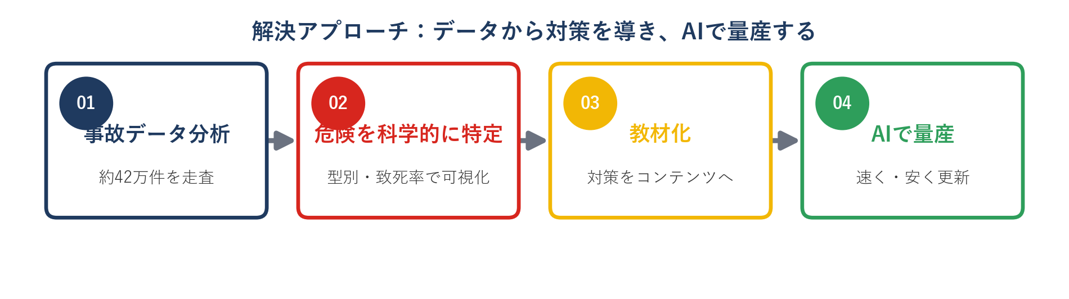
解決アプローチ
分析 → 危険の科学的特定 → 教材化 → AIで量産。属人化せず、速く・安く。
監修：金田 義太（労働安全コンサルタント 登録第4840号）
2

Slide 4
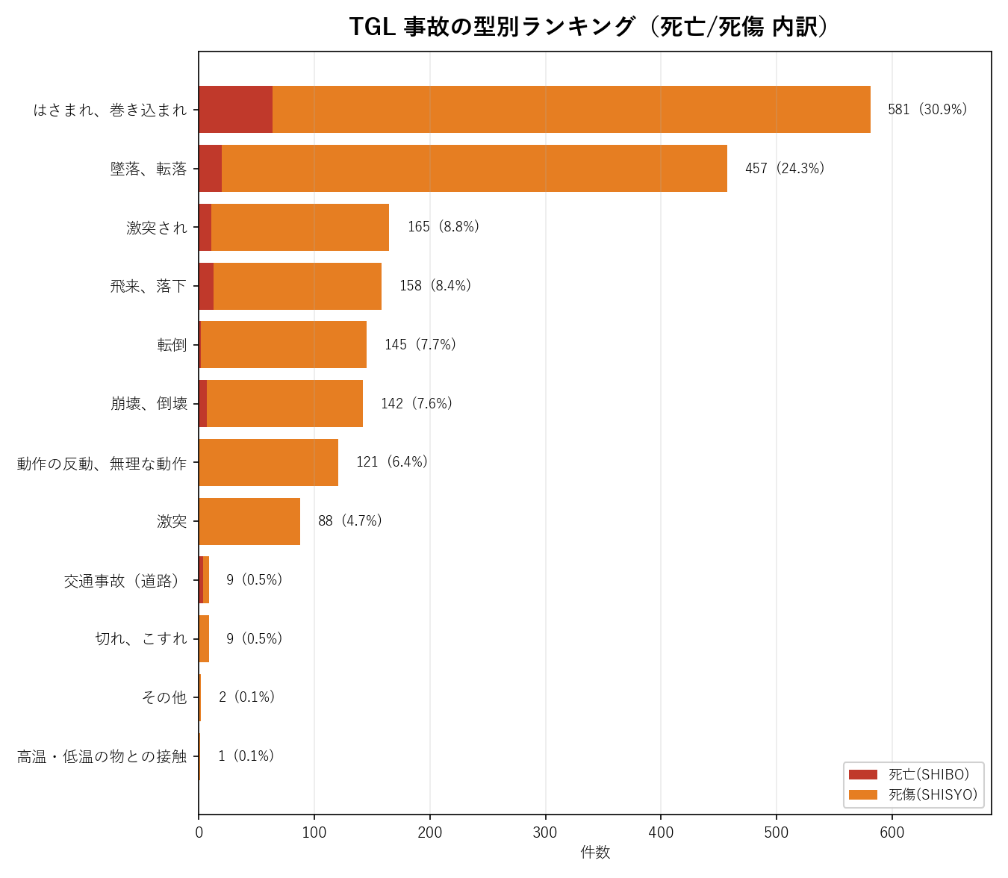
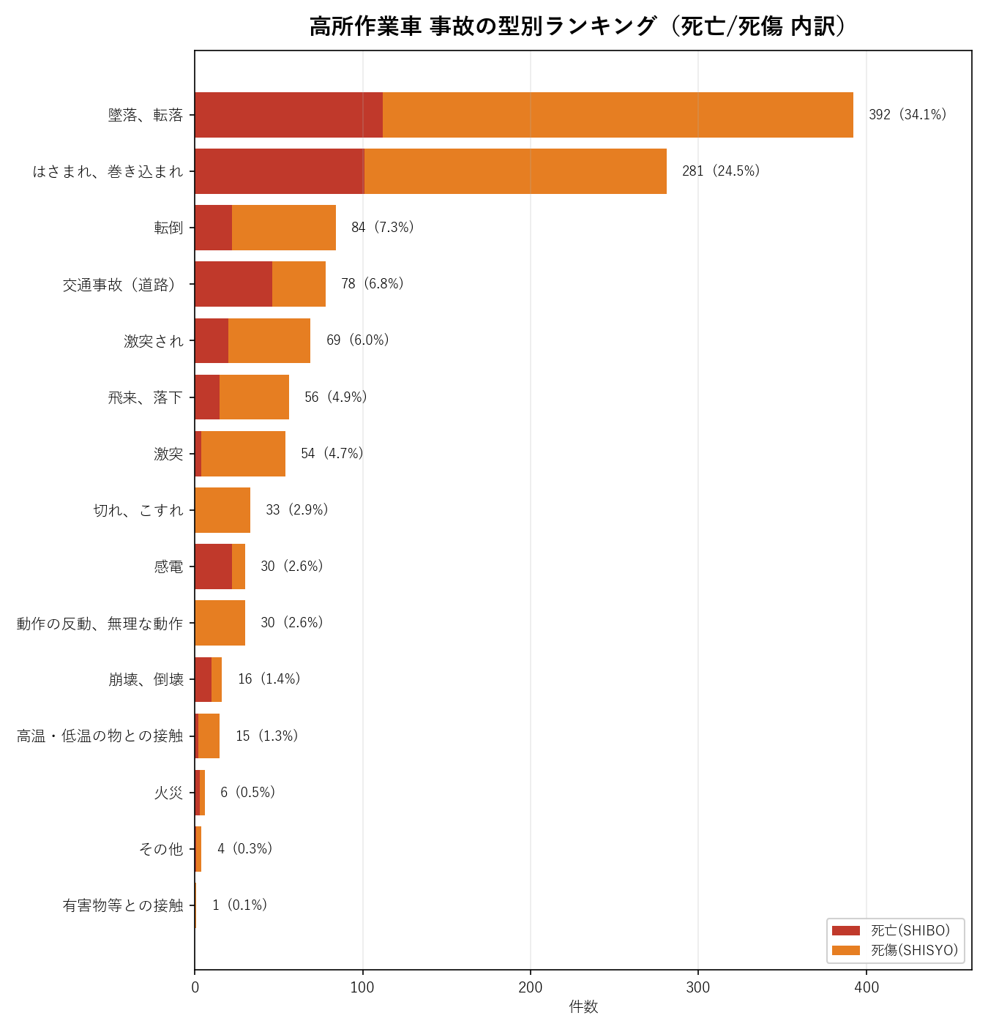
データ分析①
約42万件のデータから、型別の危険を特定
死亡DB 1991–2018 ＋ 死傷DB 2006–2017 を走査して抽出
TGL（計 1,878件）
高所作業車（計 1,149件）
TGL＝はさまれ最多 30.9%／高所＝墜落最多 34.1%
監修：金田 義太（労働安全コンサルタント 登録第4840号）
3

Slide 5
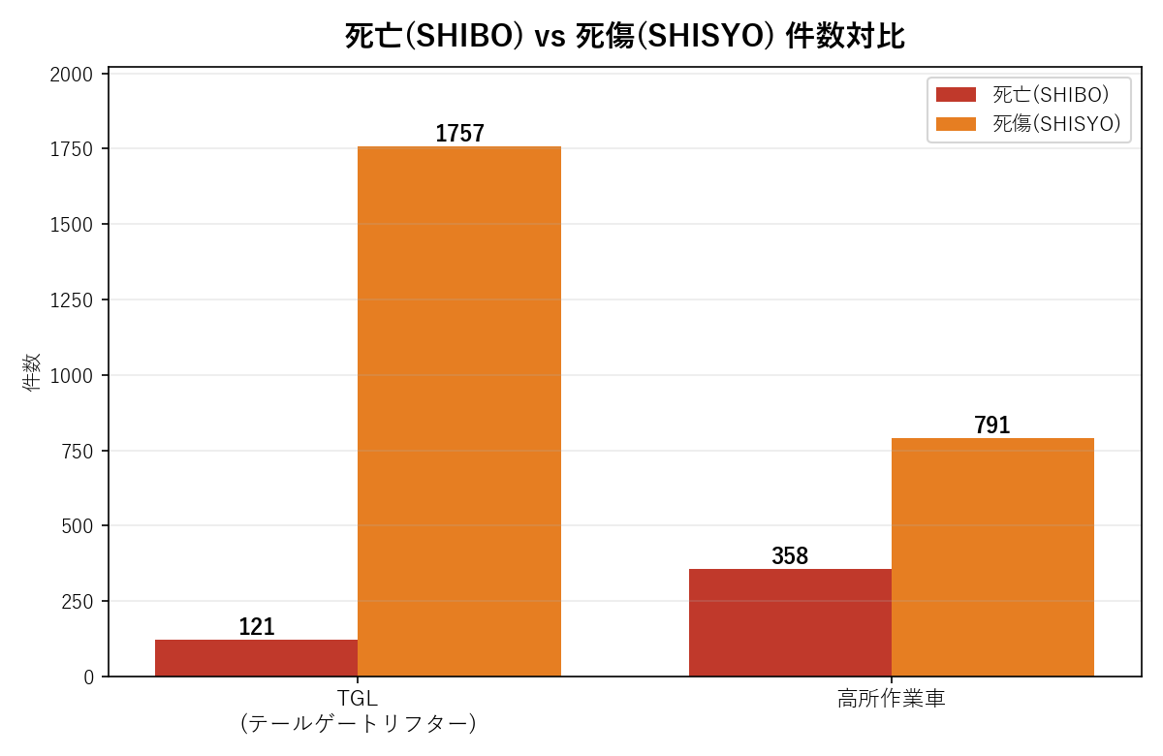
データ分析②
死亡と死傷の差 ＝ 守るべき急所
死亡 vs 死傷（件数）
約31%
高所作業車の致死率
死亡358 / 全1,149件
約6%
TGLの致死率
死亡121 / 全1,878件
52.9%
TGL死亡は「はさまれ」が過半
死亡121件中 64件
高所＝墜落で死ぬ／TGL＝はさまれで死ぬ。守る急所が違う。
監修：金田 義太（労働安全コンサルタント 登録第4840号）
4

Slide 6
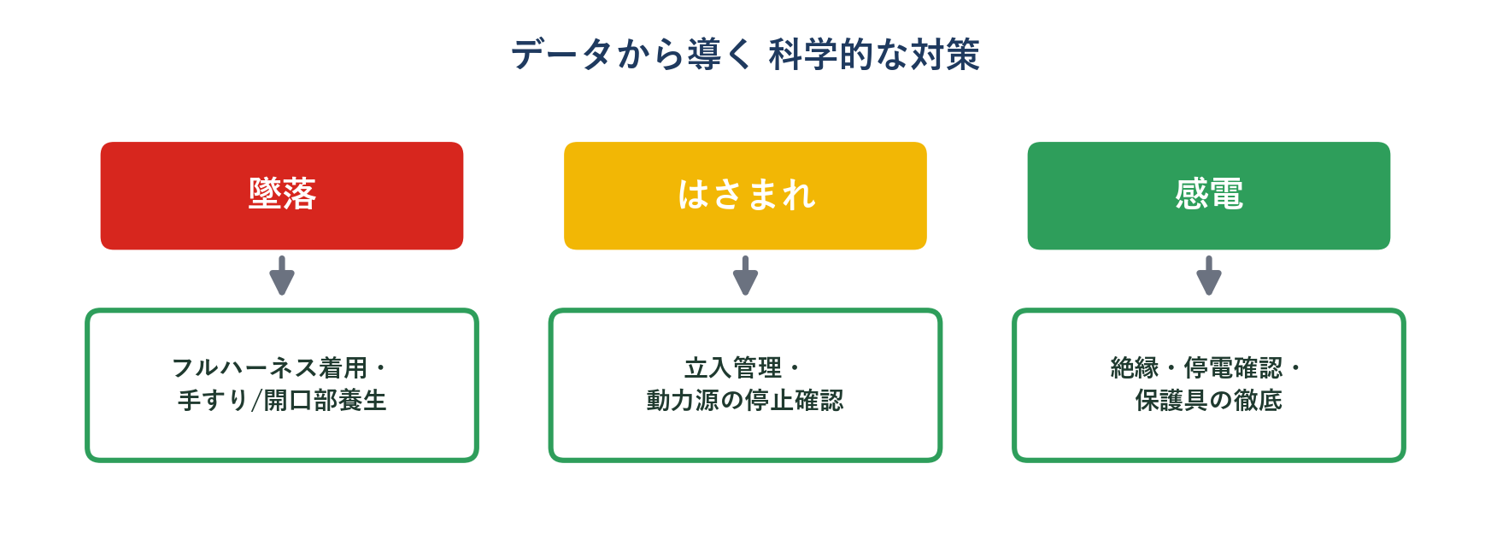
科学的対策
急所が違えば、打つ手も変わる
根拠（安衛則）：
フルハーネス 6.75m超 着用義務／高所作業車 作業床10m以上 技能講習・未満 特別教育／TGL特別教育 学科4h＋実技2h
監修：金田 義太（労働安全コンサルタント 登録第4840号）
5

Slide 7
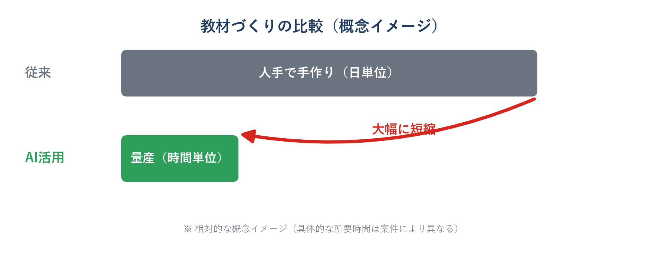
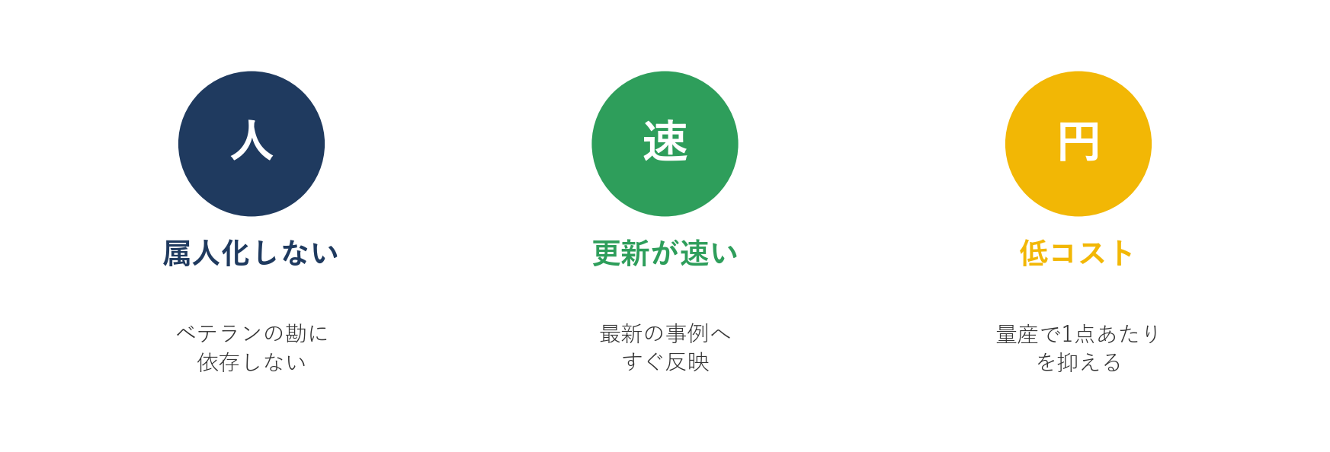
自動化の価値
AIで事故事例教材を量産
監修：金田 義太（労働安全コンサルタント 登録第4840号）
6

Slide 8
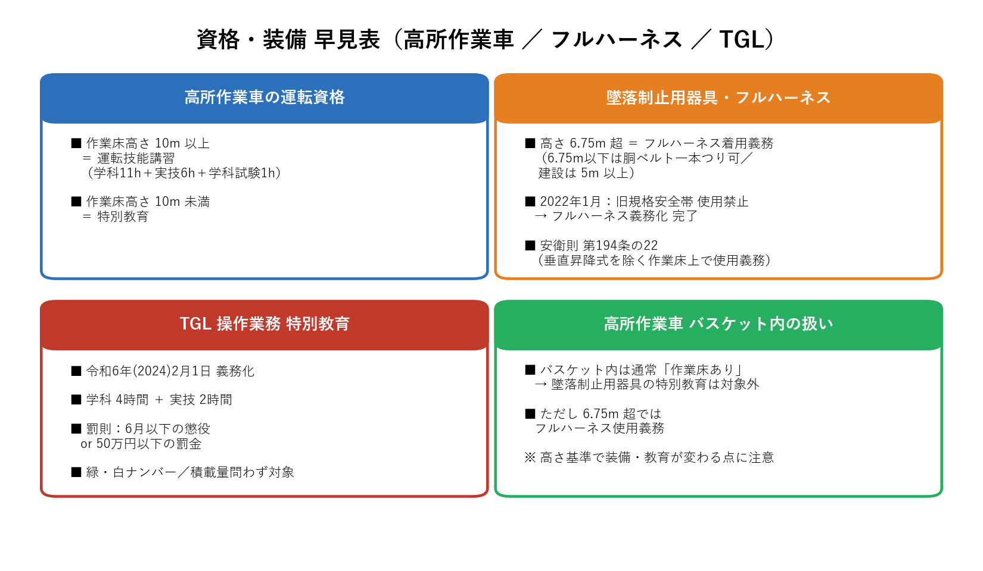
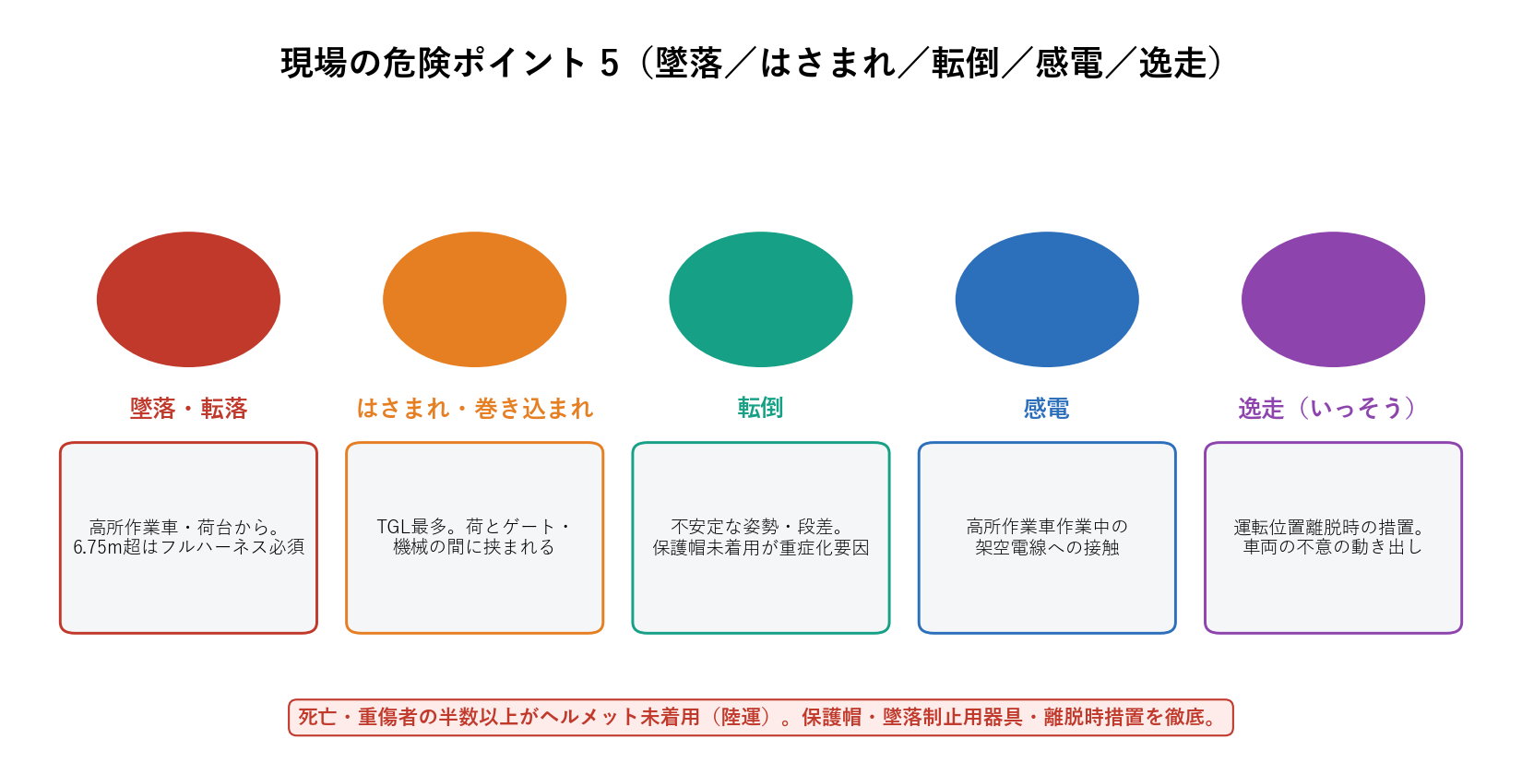
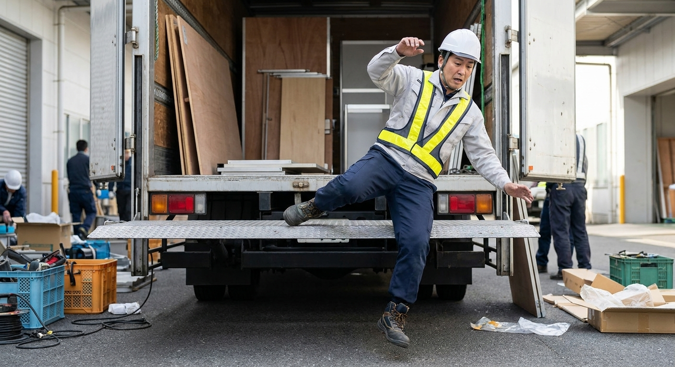
成果物サンプル
こういう教材が、すぐ作れます
資格・装備 早見表
危険ポイント 図解
事故事例 教材（AI再現イメージ）
※ 事故事例の写真はAIによる再現イメージです（実写ではありません）。
監修：金田 義太（労働安全コンサルタント 登録第4840号）
7

Slide 9
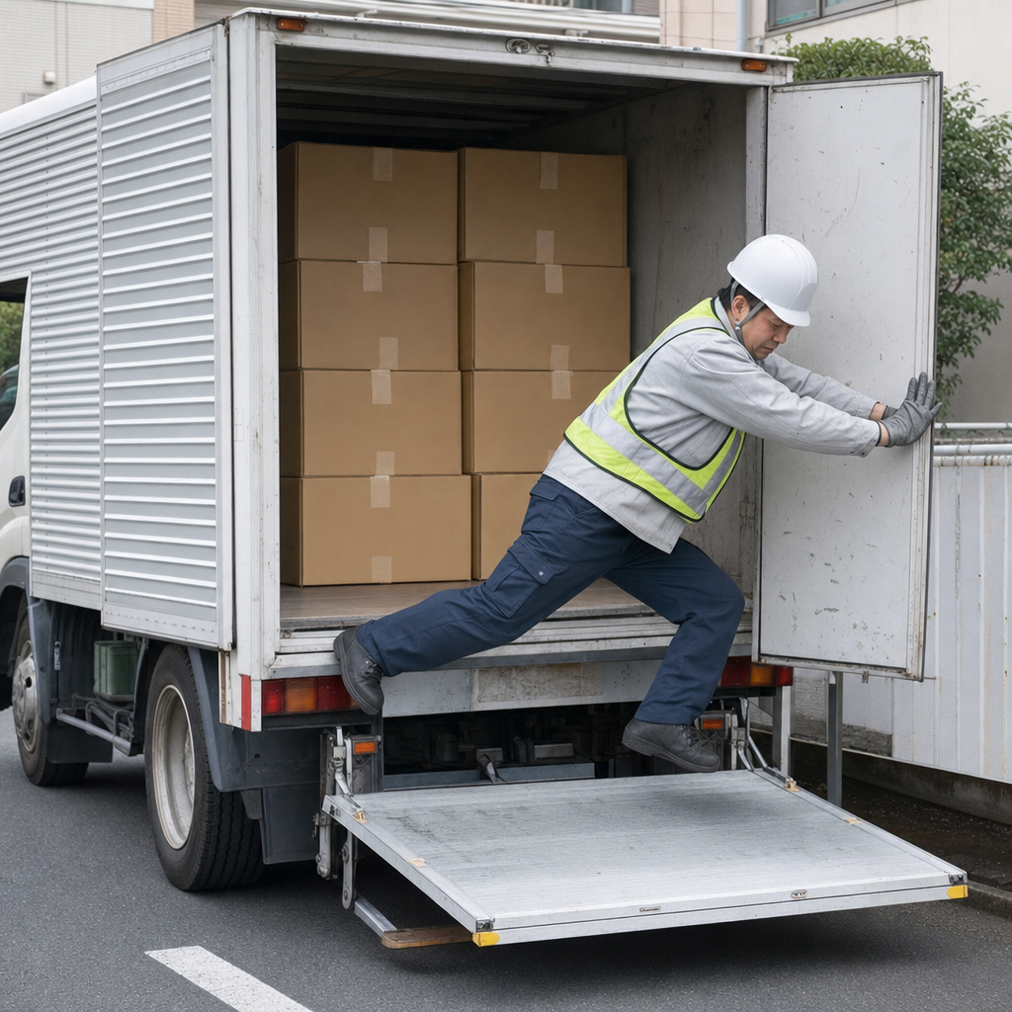
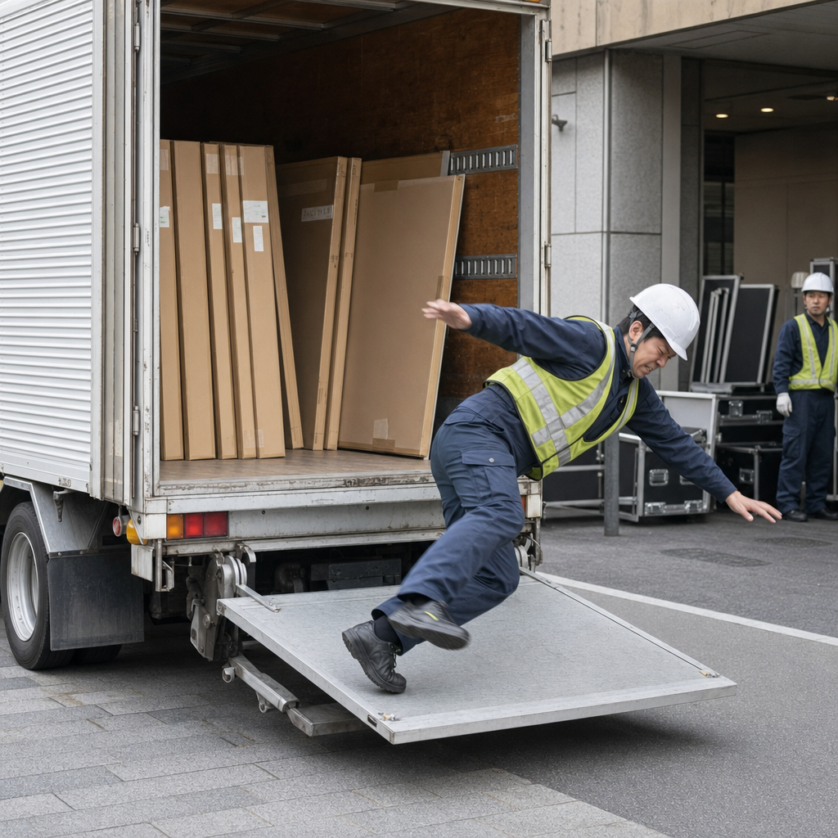
重大事故事例
展示パネル積み下ろし中、昇降板からの墜落
TGL／墜落・転落
現場ベース画像
AI再現（OpenAI）
AI再現（Google）
発生事象
展示会場の搬入口で、トラックのテールゲートリフター（昇降板）を使って展示パネル・什器を積み下ろし中、作業を終えて荷台から降りようとした作業員が、荷台と昇降板の段差・昇降板が上がり切っていない状態に気づかずバランスを崩し、地面側へ墜落しそうになった。
原因概要
昇降板が荷台と同じ高さまで上がり切っていない状態で乗り移ろうとした／荷台と昇降板の段差を見落とし、昇降の最終確認が不足していた
対応
当該作業を直ちに中断し、作業員の安全を確認／昇降板の昇降動作・段差・停止位置を点検
対策概要
昇降板の昇降を最後まで確認し、荷台と同じ高さに上がり切ってから乗り移る／荷台から昇降する際は昇降設備を正しく使用し、段差をまたいで飛び降りない／昇降板上では手すり・周囲を確認し、無理な姿勢での乗り移りを避ける
出典：厚生労働省 職場のあんぜんサイト ヒヤリ・ハット事例 https://anzeninfo.mhlw.go.jp/hiyari/hiy_0448.html
※ 写真はAIによる再現イメージ（実写ではありません）。公的災害事例の機序を参考にした創作（再現）事例です。
監修：金田 義太（労働安全コンサルタント 登録第4840号）
8

Slide 10
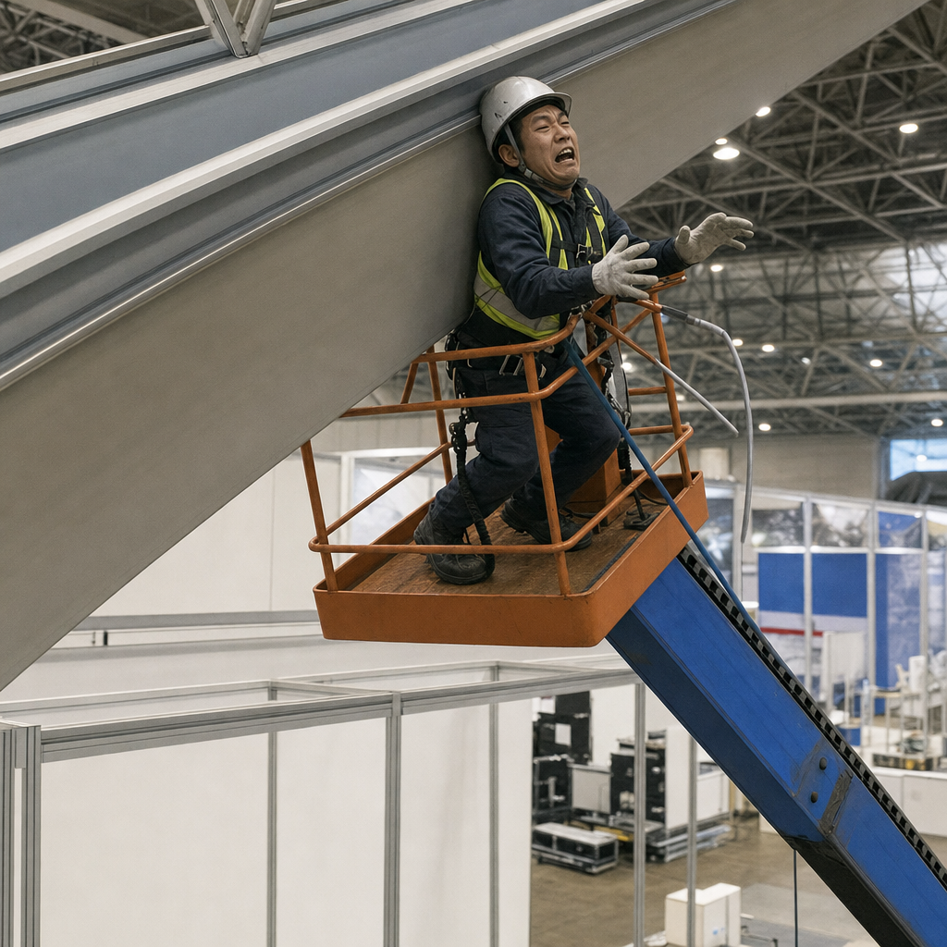
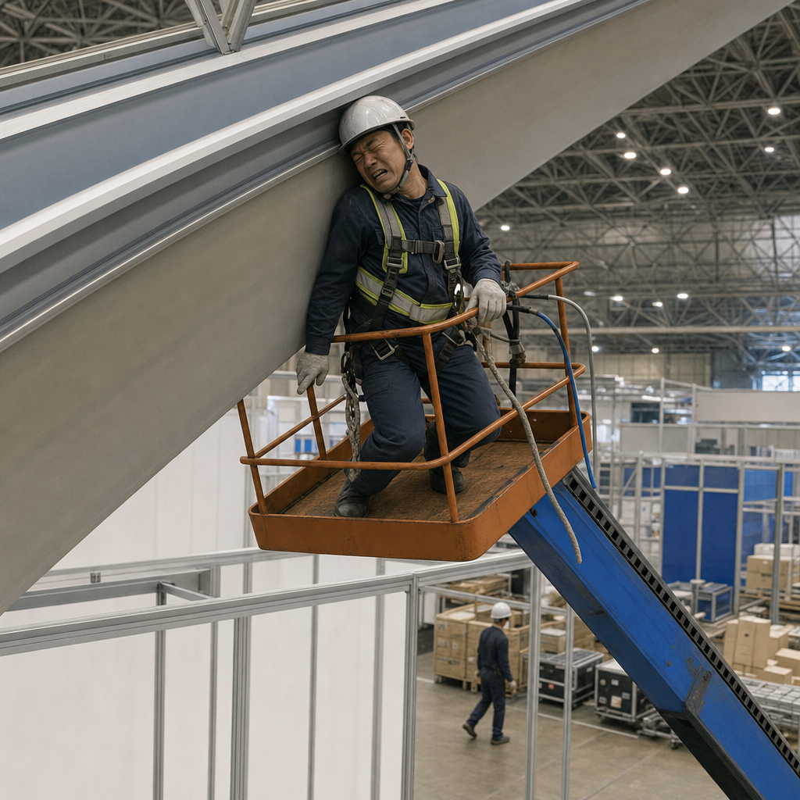
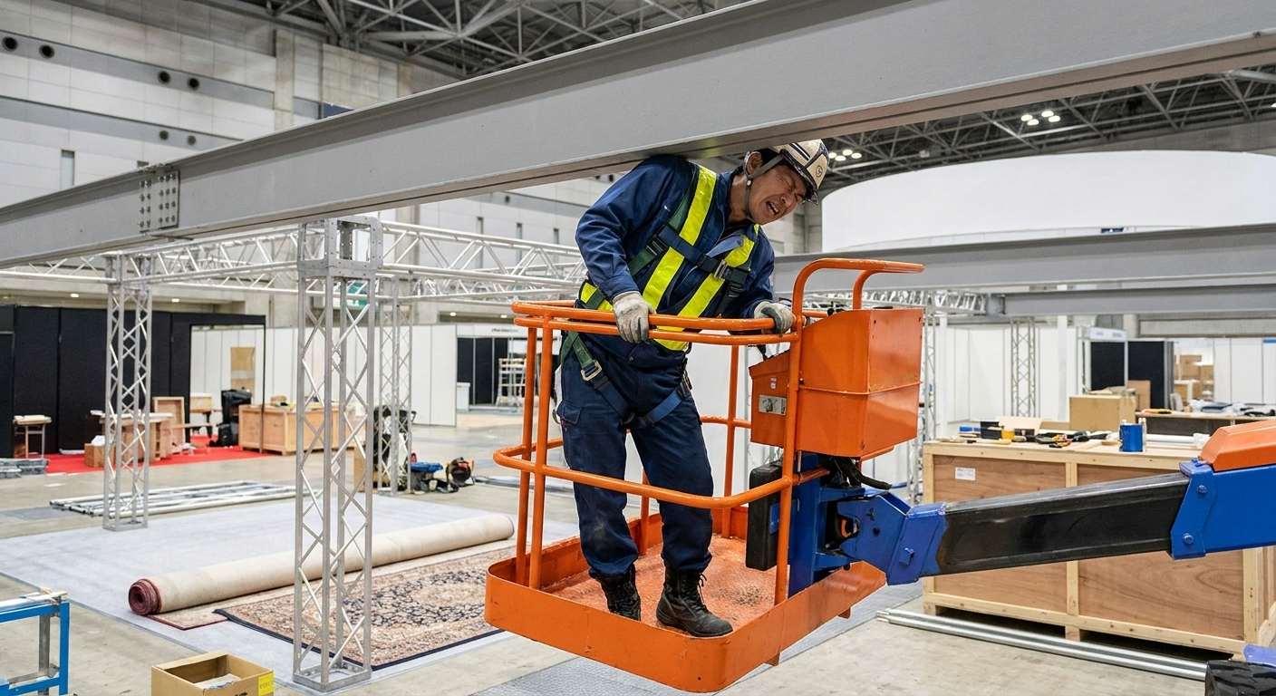
重大事故事例
会場天井付近の作業中、作業床手すりと上方構造物の間に挟まれ
高所／はさまれ・巻き込まれ
現場ベース画像
AI再現（OpenAI）
AI再現（Google）
発生事象
展示会場の天井付近で、高所作業車のバケット（作業床）に乗って配線・吊り作業をしようとバケットを旋回・移動させたとき、据付け地盤の凹凸で車体が揺れ、バケットの手すりと頭上の天井レール・梁の間に作業者が腰部を挟まれそうになった。
原因概要
高所作業車の据付け地盤に凹凸があり、車体が不安定で揺れた／頭上の天井レール・梁とバケットの離隔（挟まれ範囲）の確認が不足
対応
作業を直ちに中断し、作業者の安全を確認／高所作業車の据付け地盤・水平・安定状態を点検
対策概要
据付け位置を事前に計画し、地盤の凹凸のない安定した場所で使用する／作業前に高所作業車が十分に安定していること（水平・地盤）を確認する／頭上に天井レール・梁がある場所ではバケットと構造物の離隔を確保する
出典：建設荷役車両安全技術協会労働災害事例 https://www.sacl.or.jp/case/disaster/1135
※ 写真はAIによる再現イメージ（実写ではありません）。公的災害事例の機序を参考にした創作（再現）事例です。
監修：金田 義太（労働安全コンサルタント 登録第4840号）
9

Slide 11
まとめ
科学的安全 × 自動化
経験と勘に頼らない安全教育を、速く・安く・誰でも同じ品質で。
データに基づく
AIで量産
約42万件の災害分析で、守る急所を科学的に特定。
事故事例教材を属人化させず、速く更新し続ける。
お問い合わせ
kenshi.ycc@gmail.com
監修
金田 義太
労働安全コンサルタント 登録第4840号
監修：金田 義太（労働安全コンサルタント 登録第4840号）
10

